Slide 1
User Manual End to End CROSS DOCKING
Fulfillment - Cross Docking Process
12 February 2026
20 February 2026 – Update Screen Mockup

Slide 2
Cross Docking
คือ กระบวนการกระจายสินค้าแบบไม่ต้องนำสินค้าไปเก็บในคลังสินค้า (Warehouse) หรือเก็บไว้เพียงช่วงเวลาสั้นมาก
ทำไมต้องทำ Cross Dock Process ?
No. | Reason
1. | ทาง Operation ไม่ต้องการต้องเก็บสินค้าในคลัง
2. | ลด Operation Process ในการ Manage Stock ที่ Hub
3. | ลดพื้นที่ในการจัดเก็บสินค้าใน Hub

Slide 3
Cross Docking Process
1
2
3
INBOUND
SORTING
OUTBOUND
Dock Area 1
Staging Area 1
Staging - Cross Dock
A
B
B
A
A
A
A
A
A
A
A
A
B
B
C
Dock Area 2
Staging Area 2
B
B
B
B
B
B
B
B
A
A
C
C
C
A
C
Dock Area 3
Staging Area 3
C
C
C
C
C
C
C
C
A
B
B
C
B
C
A
B

Slide 4
ทำไมต้องแยก “CROSS DOCKING Process” ออกจากระบบ WMS ?
No. | Business case
1. | รองรับ Location ที่ไม่มี WMS
2. | สินค้าไม่ต้อง Control Master item
3. | Sorting Process ด้วยขั้นตอนที่น้อยกว่าระบบ WMS
4. | เพื่อไม่ให้กระทบงาน Operation ที่ต้องทำการเบิก Stock บนระบบ WMS
5. | มีความยืดหยุ่นในการพัฒนาระบบให้รองรับตามการทำงานของ Business ที่เปลี่ยนแปลง
6. | ไม่มีค่า License ในการใช้งานระบบ (เป็นการ Login ผ่าน AD User)

Slide 5
User Journey
ฝ่ายขาย
Customer Service
Transport Planner
Driver 1
WH Inventory
เปิดคำสั่งขน
ตรวจสอบคำสั่งขนสินค้า (TR)
ตรวจสอบคำสั่งขนสินค้า (TO)
Check in เพื่อรับงาน
ตรวจสอบ Shipment
วางแผนขนสินค้า
รถเข้าจอดที่ WH เพื่อเตรียมรับสินค้า
ทำการตัดจ่ายสินค้า
จัดหารถ และ พขร.
รับสินค้า และ ตรวจสอบสินค้าบนรถ
ประสานงานกับ WH / HUB
รับเอกสารใบส่งสินค้า
Case Cross Dock
สร้าง Shipment#1
- WH to HUB -
สร้าง Shipment#2
- HUB to Agent -
เดินทางออกจาก WH
ถึง HUB
ยกสินค้าลงจากรถมาวางที่ HUB

Slide 6
User Journey
HUB Checker
HUB Admin
HUB Picker
Driver 2 / Driver3
ตรวจสอบสินค้า
ตรวจสอบข้อมูล Cross Dock Inbound
รับสินค้าเข้า R-Location
ตรวจสอบสินค้า
Print เอกสารใบเบิกสินค้า
Check in เพื่อรับงาน
ตรวจสอบข้อมูล Cross Dock Outbound
รถเข้าจอดที่ HUB เพื่อเตรียมรับสินค้า
ย้ายสินค้าไป S-Dock
ย้ายสินค้าขึ้นรถ
ตรวจสอบข้อมูล
-Cross Dock Inbound
-Cross Dock Outbound
ยืนยันการย้ายสินค้าเสร็จ
รับสินค้า และ ตรวจสอบสินค้าบนรถ
รับเอกสารใบส่งสินค้า
ออกจาก HUB
ขนสนค้าถึงลูกค้า

Slide 7
Cross Docking – System flow
Sale System
LOC System
CERTU System
TMS / Plus Transport
WMS System
Cross Docking System
Dock Management
Normal Outbound Order
Cross Dock Inbound Order (CIO)
Cross Dock Outbound Order (COO)
Create SO
Manager Order & Create TR
Suggest Location
Confirm TR
Create T/O
(Transport Order)
TO Info
Created Shipment Plan
ด้วย Order Type
Cross Dock Inbound
Cross Dock Outbound
Normal
Create Shipment
ด้วย Order Type
Cross Dock
Normal
Shipment
Normal flow
Created
Shipment Plan
Yes
Order Type =
Cross Dock
No
Tally Sheet (CIO)
Cross Dock
Inbound Order
Created Shipment
(Cross Dock Inbound)
Check In and Assign dock door
Auto
Matching COO & CIO
Sorting
Created Shipment
(Cross Dock Outbound)
Packing List (COO)
Cross Dock Outbound Order
Put to Staging
https://miro.com/app/board/uXjVJ9h9F5M=/?moveToWidget=3458764644635496543&cot=14
Stamp Actual Ship Date Time
Confirm Load

Slide 8
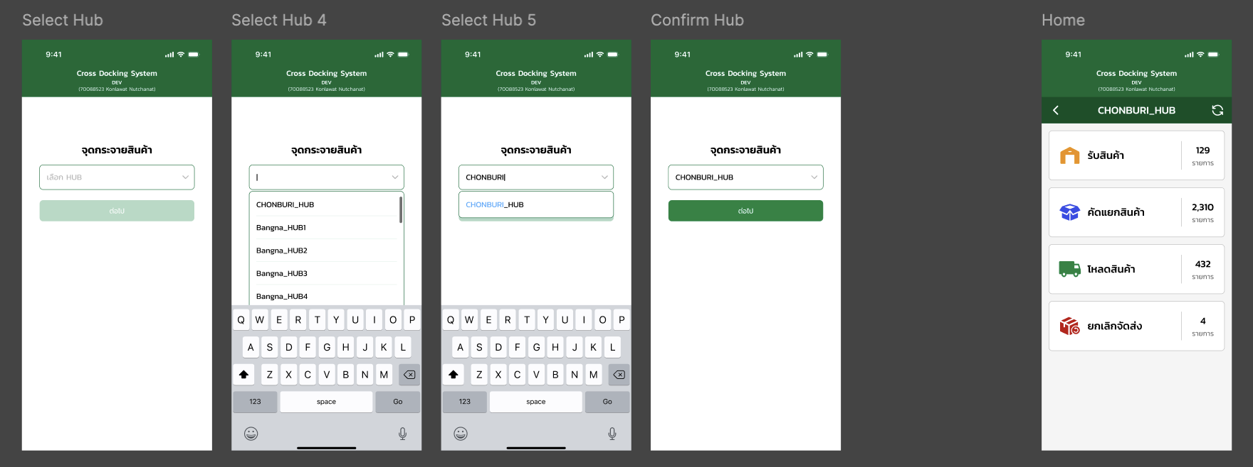
Cross Docking – Screen Mockup
Select Hub

Slide 9
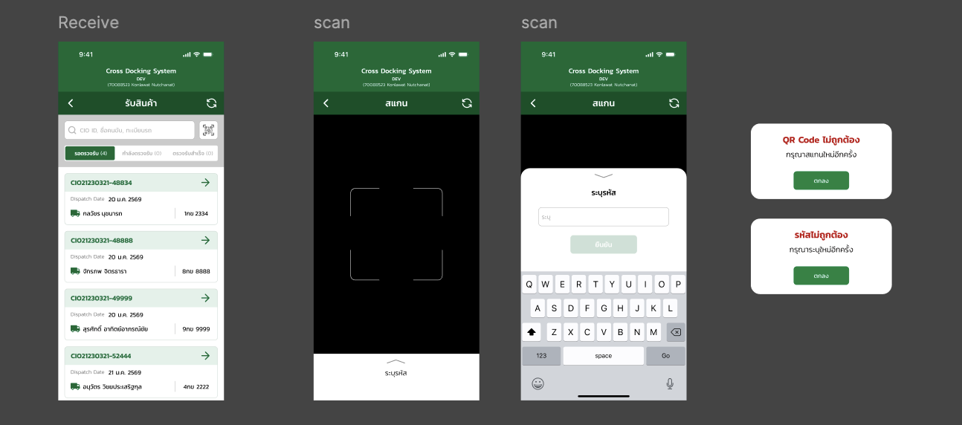
Cross Docking – Screen Mockup
Receive – Scan QR Code

Slide 10
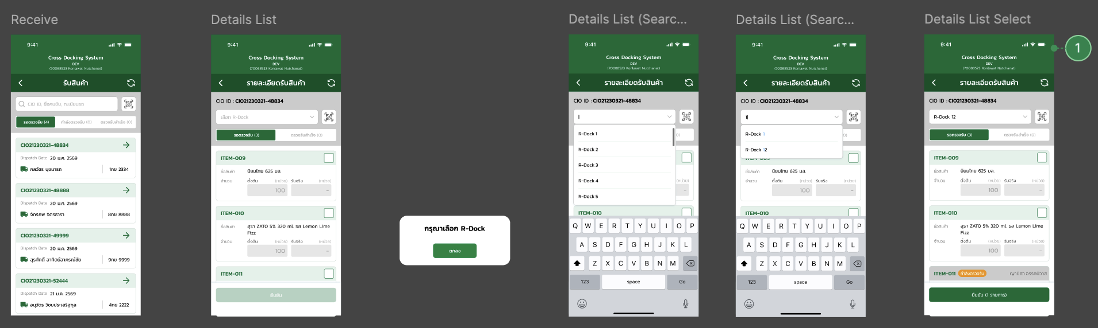
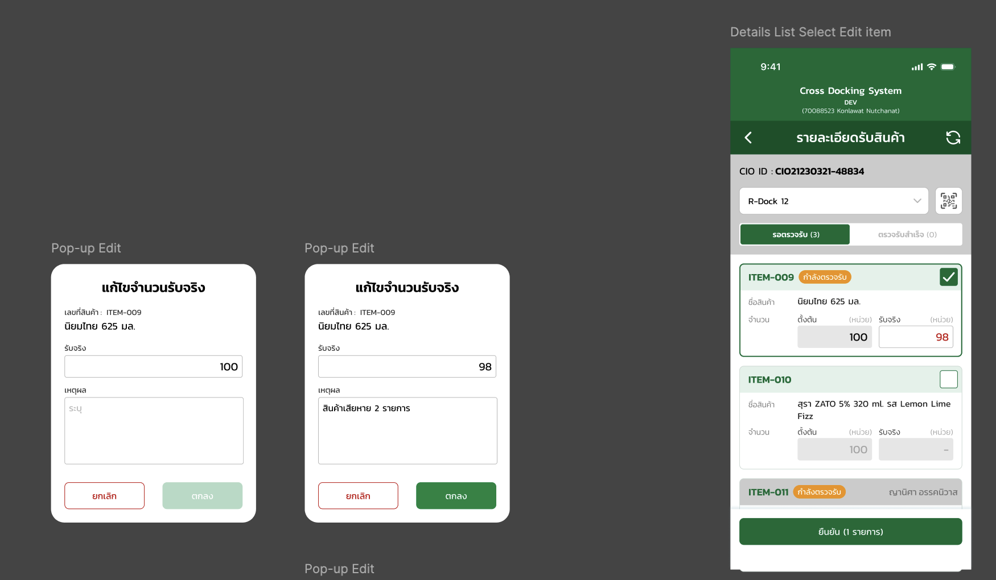
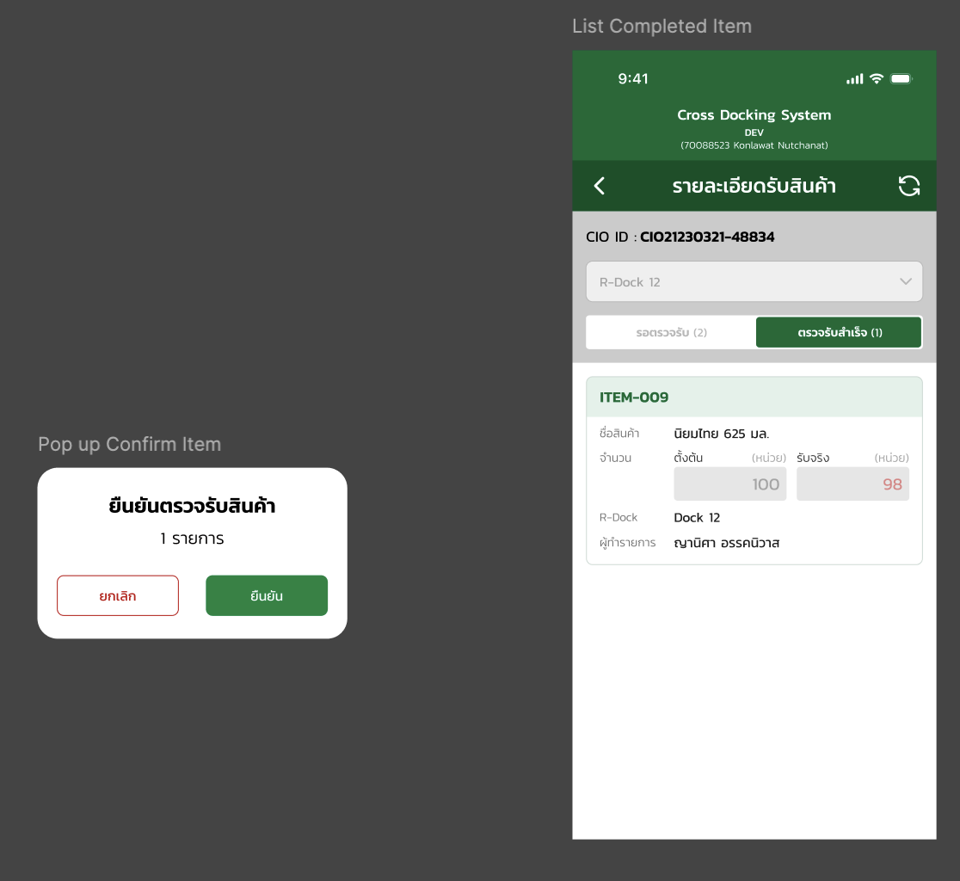
Cross Docking – Screen Mockup
Receive – รอตรวจรับ

Slide 11
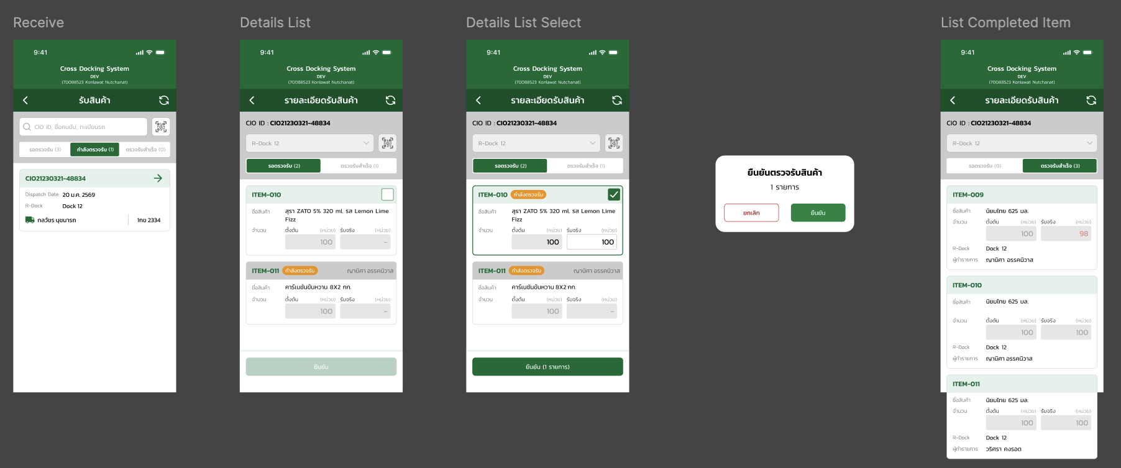
Cross Docking – Screen Mockup
Receive – กำลังตรวจรับ

Slide 12
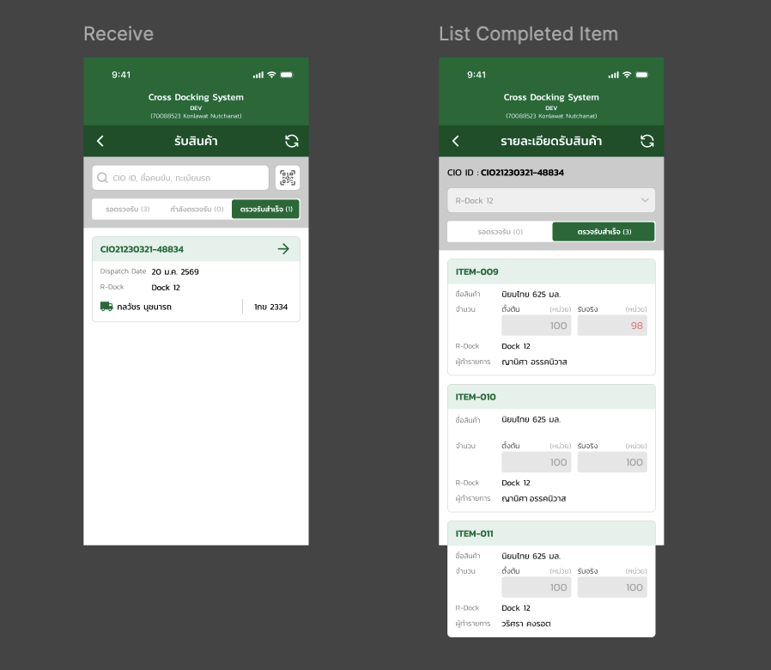
Cross Docking – Screen Mockup
Receive – ตรวจรับสำเร็จ

Slide 13
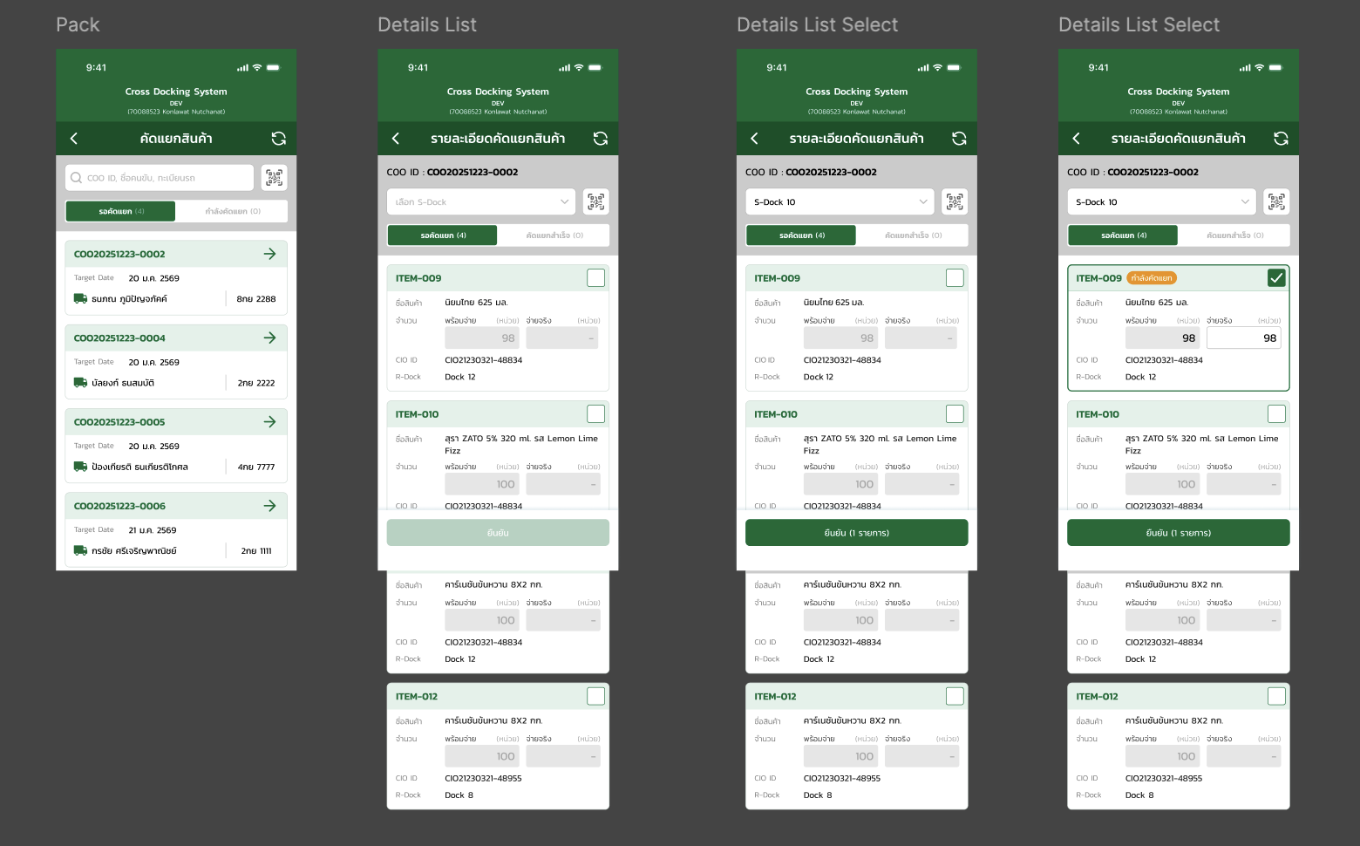
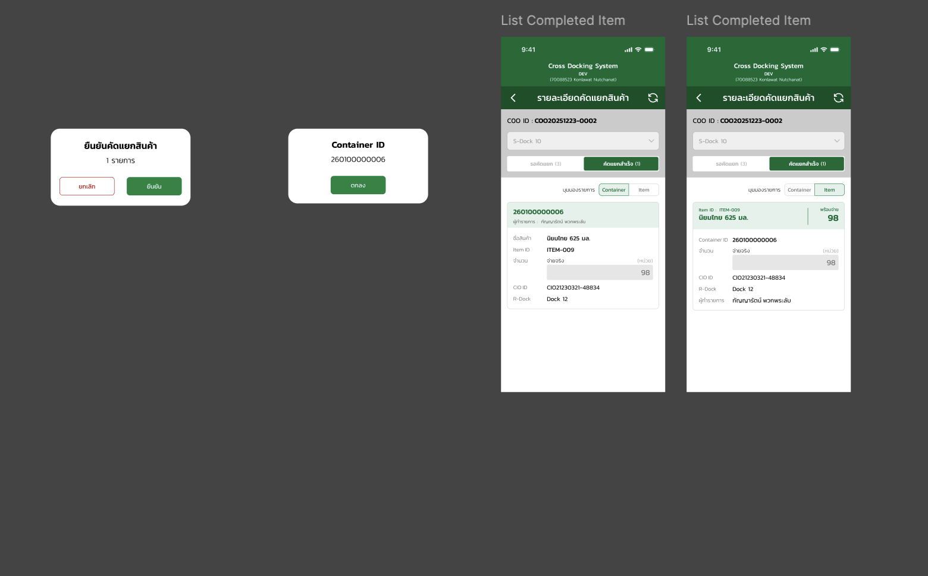
Cross Docking – Screen Mockup
Pack – Matched

Slide 14
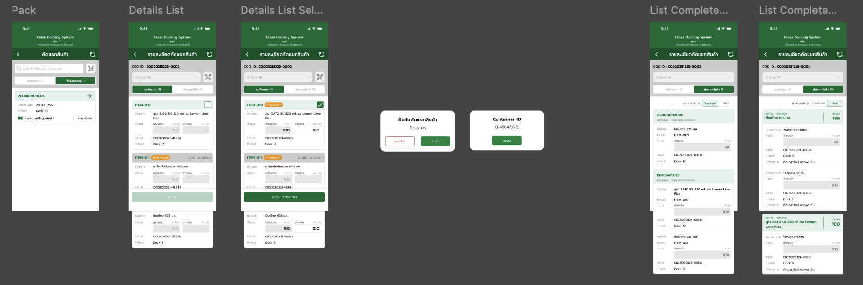
Cross Docking – Screen Mockup
Pack – In packing

Slide 15
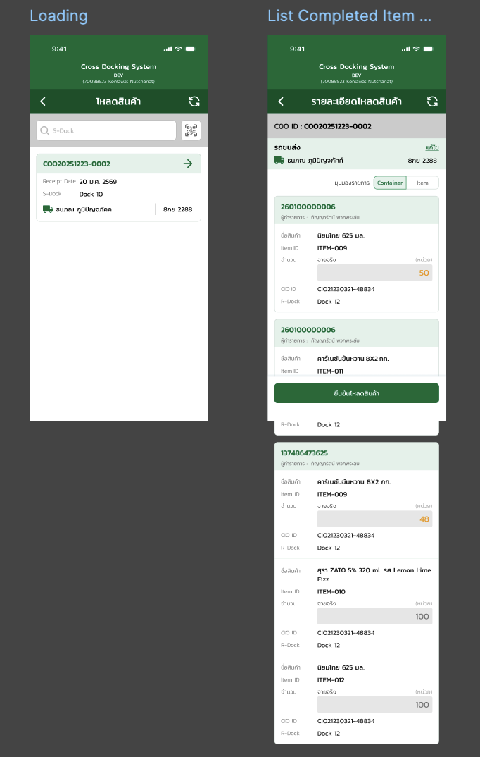
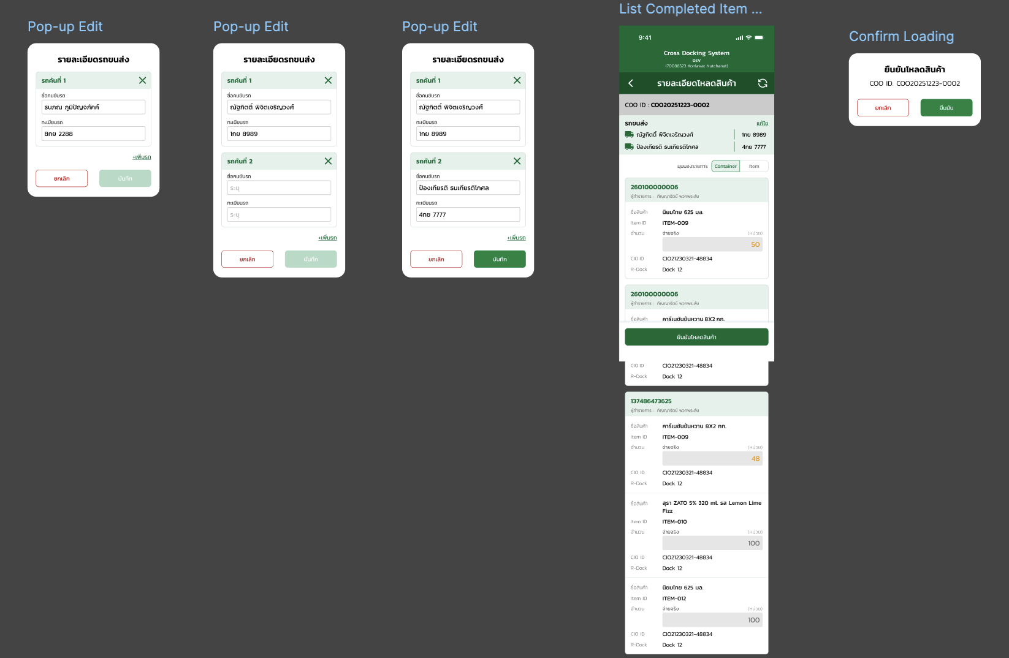
Cross Docking – Screen Mockup
Loading - Loading

Slide 16
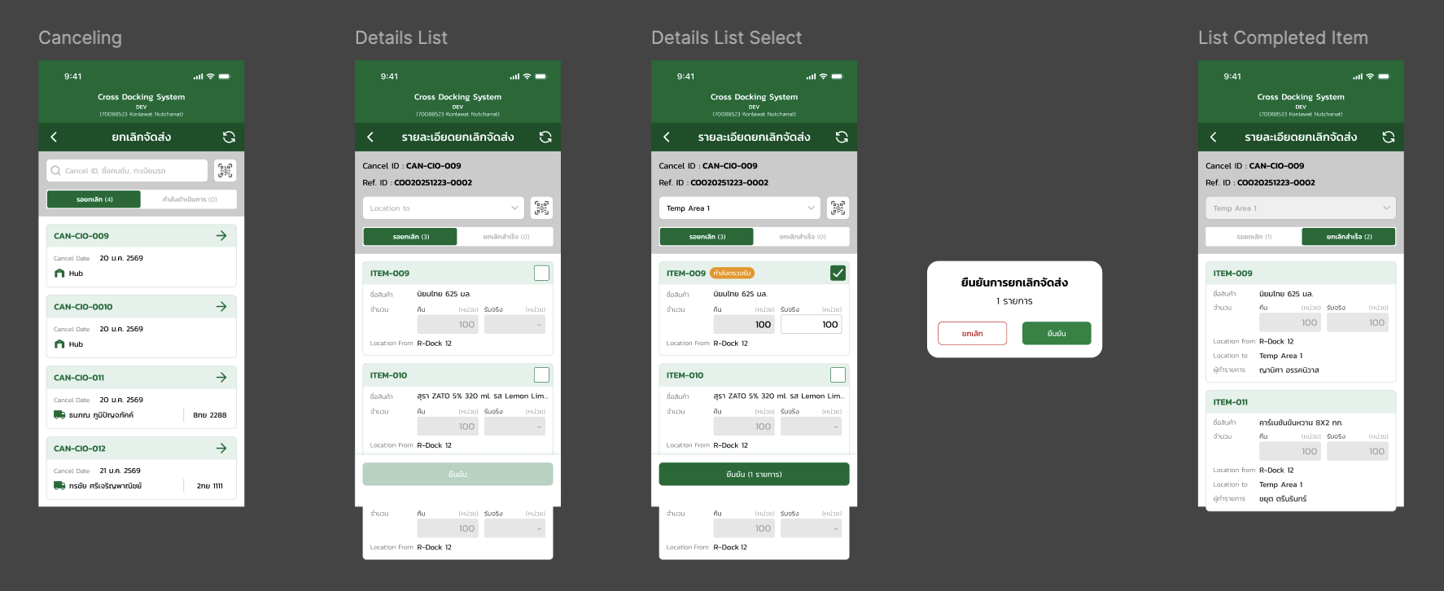
Cross Docking – Screen Mockup
Canceling - หลังรับสินค้า

Slide 17
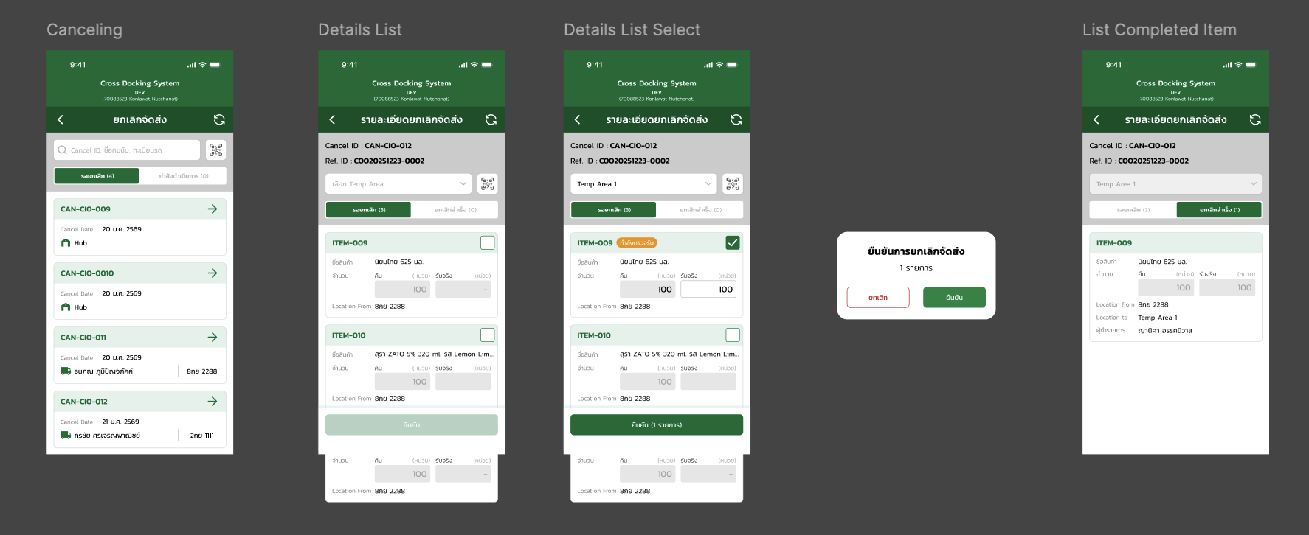
Cross Docking – Screen Mockup
Canceling - หลังโหลดสินค้า

Slide 18
Appendix

Slide 19
1 CIO : n COO
COO#2
CIO#1
2
Agent 1
1
3
Cross Dock location
CERTU Shipment#2 = Shipment#2
Hub 1 -> Agent1
CERTU POD#2
Bangna WH
(DC) HUB 1
CERTU Shipment#1 = Shipment#1
Bangna -> Hub 1
CERTU POD#1
COO#3
3
Agent 2
CERTU Shipment#3 = Shipment#3
Hub 1 -> Agent2
CERTU POD#3

Slide 20
1 CIO : n COO
Transportation Order
TO | Ref No | ต้นทาง | ปลายทาง | Item | Qty
TO#1 | SALEDOC#1 | Bangna | Agent1 | Item 1 | 900
TO#2 | SALEDOC#2 | Bangna | Agent2 | Item 1 | 300
Shipment route plan Inbound
Shipment | Ref CERTU Shipment | Vehicle | Fulfillment Type | ต้นทางจริง | ปลายทางจริง | TO | Item | Qty | Control stock | Reference with CIO
SH#1 | CERTU SH#1 | 1 | Cross Dock Inbound | Bangna | Hub1 | TO#1 | Item 1 | 900 | WMS (Issue Bangna) | -
SH#1 | CERTU SH#1 | 1 | Cross Dock Inbound | Bangna | Hub1 | TO#2 | Item 1 | 300 | WMS (Issue Bangna) | -
Shipment route plan Outbound
Shipment | Ref CERTU Shipment | Vehicle | Fulfillment Type | ต้นทางจริง | ปลายทางจริง | TO | Item | Qty | Control stock | Reference with CIO
SH#2 | CERTU SH#2 | 2 | Cross Dock Outbound | Hub1 | Agent1 | TO#1 | Item 1 | 900 | - | CERTU SH#1
SH#3 | CERTU SH#3 | 3 | Cross Dock Outbound | Hub1 | Agent2 | TO#2 | Item 1 | 300 | - | CERTU SH#1

Slide 21
n CIO : n COO (Pick from single warehouse)
2
COO#3
CIO#2
CIO#1
3
Agent 1
2
1
Cross Dock location
Bangna WH
(DC) HUB 1
CERTU Shipment#3 = Shipment#3
Hub 1 -> Agent1
CERTU POD#3
CERTU Shipment#1 = Shipment#1
Bangna -> Hub 1
CERTU POD#1
COO#4
4
Agent 2
CERTU Shipment#2 = Shipment#2
Bangna -> Hub 1
CERTU POD#2
CERTU Shipment#4 = Shipment#4
Hub 1 -> Agent2
CERTU POD#4
COO#5
5
Agent 3
CERTU Shipment#5 = Shipment#5
Hub 1 -> Agent3
CERTU POD#5

Slide 22
n CIO : n COO (Pick from single warehouse)
Transportation Order
TO | Ref No | ต้นทาง | ปลายทาง | Item | Qty
TO#1 | SALEDOC#1 | Bangna | Agent1 | Item 1 | 700
TO#2 | SALEDOC#2 | Bangna | Agent2 | Item 2 | 1,500
TO#3 | SALEDOC#3 | Bangna | Agent3 | Item 3 | 1,000
TO#3 | SALEDOC#3 | Bangna | Agent3 | Item 4 | 300
Shipment route plan Inbound
Shipment | Ref CERTU Shipment | Vehicle | Fulfillment Type | ต้นทางจริง | ปลายทางจริง | TO | Item | Qty | Control stock | Reference with CIO
SH#1 | CERTU SH#1 | 1 | Cross Dock Inbound | Bangna | Hub1 | TO#1 | Item 1 | 700 | WMS (Issue Bangna) | -
SH#1 | CERTU SH#1 | 1 | Cross Dock Inbound | Bangna | Hub1 | TO#3 | Item 3 | 1,000 | WMS (Issue Bangna) | -
SH#2 | CERTU SH#2 | 2 | Cross Dock Inbound | Bangna | Hub1 | TO#2 | Item 2 | 1,500 | WMS (Issue Bangna) | -
SH#2 | CERTU SH#2 | 2 | Cross Dock Inbound | Bangna | Hub1 | TO#4 | Item 4 | 300 | WMS (Issue Bangna) | -
Shipment route plan Outbound
Shipment | Ref CERTU Shipment | Vehicle | Fulfillment Type | ต้นทางจริง | ปลายทางจริง | TO | Item | Qty | Control stock | Reference with CIO
SH#3 | CERTU SH#3 | 3 | Cross Dock Outbound | Hub1 | Agent1 | TO#1 | Item 1 | 700 | - | CERTU SH#1
SH#3 | CERTU SH#3 | 3 | Cross Dock Outbound | Hub1 | Agent2 | TO#2 | Item 2 | 600 | - | CERTU SH#2
SH#4 | CERTU SH#4 | 4 | Cross Dock Outbound | Hub1 | Agent2 | TO#2 | Item 2 | 900 | - | CERTU SH#2
SH#4 | CERTU SH#4 | 4 | Cross Dock Outbound | Hub1 | Agent3 | TO#3 | Item 3 | 300 | - | CERTU SH#1
SH#5 | CERTU SH#5 | 5 | Cross Dock Outbound | Hub1 | Agent3 | TO#3 | Item 3 | 700 | - | CERTU SH#1
SH#5 | CERTU SH#5 | 5 | Cross Dock Outbound | Hub1 | Agent3 | TO#3 | Item 4 | 300 | - | CERTU SH#2

Slide 23
n CIO : n COO (Pick from multi warehouse)
COO#3
CIO#1
3
Agent 1
1
Cross Dock location
Bangna WH
(DC) HUB 1
CERTU Shipment#3 = Shipment#3
Hub 1 -> Agent1
CERTU POD#3
CERTU Shipment#1 = Shipment#1
Bangna -> Hub 1
CERTU POD#1
COO#4
4
Agent 2
CIO#2
CERTU Shipment#4 = Shipment#4
Hub 1 -> Agent2
CERTU POD#4
2
COO#5
Bookkalo WH
5
Agent 3
CERTU Shipment#2 = Shipment#2
Bookkalo -> Hub 1
CERTU POD#2
CERTU Shipment#5 = Shipment#5
Hub 1 -> Agent3
CERTU POD#5

Slide 24
n CIO : n COO (Pick from multi warehouse)
Transportation Order
TO | Ref No | ต้นทาง | ปลายทาง | Item | Qty
TO#1 | SALEDOC#1 | Bangna | Agent1 | Item 1 | 700
TO#2 | SALEDOC#2 | Bangna | Agent2 | Item 2 | 1,000
TO#3 | SALEDOC#3 | Bookkalo | Agent2 | Item 3 | 1,500
TO#4 | SALEDOC#4 | Bookkalo | Agent3 | Item 4 | 300
Shipment route plan Inbound
Shipment | Ref CERTU Shipment | Vehicle | Fulfillment Type | ต้นทางจริง | ปลายทางจริง | TO | Item | Qty | Control stock | Reference with CIO
SH#1 | CERTU SH#1 | 1 | Cross Dock Inbound | Bangna | Hub1 | TO#1 | Item 1 | 700 | WMS (Issue Bangna) | -
SH#1 | CERTU SH#1 | 1 | Cross Dock Inbound | Bangna | Hub1 | TO#2 | Item 2 | 1,000 | WMS (Issue Bangna) | -
SH#2 | CERTU SH#2 | 2 | Cross Dock Inbound | Bookkalo | Hub1 | TO#3 | Item 3 | 1,500 | WMS (Issue Bookkalo) | -
SH#2 | CERTU SH#2 | 2 | Cross Dock Inbound | Bookkalo | Hub1 | TO#4 | Item 4 | 300 | WMS (Issue Bookkalo) | -
Shipment route plan Outbound
Shipment | Ref CERTU Shipment | Vehicle | Fulfillment Type | ต้นทางจริง | ปลายทางจริง | TO | Item | Qty | Control stock | Reference with CIO
SH#3 | CERTU SH#3 | 3 | Cross Dock Outbound | Hub1 | Agent1 | TO#1 | Item 1 | 700 | - | CERTU SH#1
SH#4 | CERTU SH#4 | 4 | Cross Dock Outbound | Hub1 | Agent2 | TO#2 | Item 2 | 1,000 | - | CERTU SH#1
SH#4 | CERTU SH#4 | 4 | Cross Dock Outbound | Hub1 | Agent2 | TO#3 | Item 3 | 200 | - | CERTU SH#2
SH#5 | CERTU SH#5 | 5 | Cross Dock Outbound | Hub1 | Agent2 | TO#3 | Item 3 | 1,300 | - | CERTU SH#2
SH#5 | CERTU SH#5 | 5 | Cross Dock Outbound | Hub1 | Agent3 | TO#4 | Item 4 | 300 | - | CERTU SH#2

Slide 25
Cross Docking + Stock item
COO#2
CIO#1
2
Agent 1
1
3
Cross Dock location
CERTU Shipment#2 = Shipment#2
Hub 1 -> Agent1
CERTU POD#2
Bangna WH
(DC) HUB 1
CERTU Shipment#1 = Shipment#1
Bangna -> Hub 1
CERTU POD#1
COO#3
เบิก Stock item เพิ่ม
3
Agent 2
CERTU Shipment#3 = Shipment#3
Hub 1 -> Agent2
CERTU POD#3

Slide 26
Cross Docking + Stock item
Transportation Order
TO | Ref No | ต้นทาง | ปลายทาง | Item | Qty
TO#1 | SALEDOC#1 | Bangna | Agent1 | Item 1 | 1,000
TO#2 | SALEDOC#2 | Bangna | Agent2 | Item 2 | 900
TO#3 | SALEDOC#3 | Hub1 | Agent2 | Item 3 | 700 (Stock Item)
Shipment route plan Inbound
Shipment | Ref CERTU Shipment | Vehicle | Fulfillment Type | ต้นทางจริง | ปลายทางจริง | TO | Item | Qty | Control stock | Reference with CIO
SH#1 | CERTU SH#1 | 1 | Cross Dock Inbound | Bangna | Hub1 | TO#1 | Item 1 | 1,000 | WMS (Issue Bangna) | -
SH#1 | CERTU SH#1 | 1 | Cross Dock Inbound | Bangna | Hub1 | TO#2 | Item 2 | 900 | WMS (Issue Bangna) | -
Shipment route plan Outbound
Shipment | Ref CERTU Shipment | Vehicle | Fulfillment Type | ต้นทางจริง | ปลายทางจริง | TO | Item | Qty | Control stock | Reference with CIO
SH#2 | CERTU SH#2 | 2 | Cross Dock Outbound | Hub1 | Agent1 | TO#1 | Item 1 | 1,000 | - | CERTU SH#1
SH#3 | CERTU SH#3 | 3 | Cross Dock Outbound | Hub1 | Agent2 | TO#2 | Item 2 | 900 | - | CERTU SH#1
SH#3 | CERTU SH#3 | 3 | Normal | Hub1 | Agent2 | TO#3 | Item 3 | 700 | WMS (Issue Hub1) | -

Slide 27
Cross Docking - Multi Stage
CIO#1
1
3
Cross Dock location
Bangna WH
(DC) HUB 1
CERTU Shipment#1 = Shipment#1
Bangna -> Hub 1
CERTU POD#1
CTO#2
2
COO#3
3
Agent 1
3
เบิก Stock item เพิ่ม
CERTU Shipment#3 = Shipment#3
Hub 2 -> Agent1
CERTU POD#3
(DC) HUB 2
CERTU Shipment#2 = Shipment#2
Hub 1 -> Hub 2
CERTU POD#2
COO#4
4
Agent 2
CERTU Shipment#4 = Shipment#4
Hub 2 -> Agent2
CERTU POD#4

Slide 28
Cross Docking - Multi Stage
Transportation Order
TO | Ref No | ต้นทาง | ปลายทาง | Item | Qty
TO#1 | SALEDOC#1 | Bangna | Agent1 | Item 1 | 300
TO#2 | SALEDOC#2 | Bangna | Agent2 | Item 2 | 900
Shipment route plan Inbound
Shipment | Ref CERTU Shipment | Vehicle | Fulfillment Type | ต้นทางจริง | ปลายทางจริง | TO | Item | Qty | Control stock | Reference with CIO
SH#1 | CERTU SH#1 | 1 | Cross Dock Inbound | Bangna | Hub1 | TO#1 | Item 1 | 300 | WMS (Issue Bangna) | -
SH#1 | CERTU SH#1 | 1 | Cross Dock Inbound | Bangna | Hub1 | TO#2 | Item 2 | 900 | WMS (Issue Bangna) | -
Shipment route plan Transfer
Shipment | Ref CERTU Shipment | Vehicle | Fulfillment Type | ต้นทางจริง | ปลายทางจริง | TO | Item | Qty | Control stock | Reference with CIO
SH#2 | CERTU SH#2 | 2 | Cross Dock Transfer | Hub1 | Hub2 | TO#1 | Item 1 | 300 | CERTU SH#1 | -
SH#2 | CERTU SH#2 | 2 | Cross Dock Transfer | Hub1 | Hub2 | TO#2 | Item 2 | 900 | CERTU SH#1 | -
Shipment route plan Outbound
Shipment | Ref CERTU Shipment | Vehicle | Fulfillment Type | ต้นทางจริง | ปลายทางจริง | TO | Item | Qty | Control stock | Reference with CIO
SH#3 | CERTU SH#3 | 3 | Cross Dock Outbound | Hub2 | Agent1 | TO#1 | Item 1 | 300 | CERTU SH#2 | -
SH#4 | CERTU SH#4 | 4 | Cross Dock Outbound | Hub2 | Agent2 | TO#2 | Item 2 | 900 | CERTU SH#2 | -

Slide 29
Cross Docking status tracking
Cross Docking Inbound Order (CIO) |  |  | Cross Docking Outbound Order (COO)
Step | Header | Detail | Step | Header | Detail
สร้างเอกสารรับ | NEW | NEW NEW | สร้างเอกสารจ่าย | NEW | NEW NEW
กำลังตรวจรับ | CHECKING | CHECKING / CHECKED NEW | กำลังจับคู่ | MATCHING | MATCHED MIS MATCH (หา CIO ไม่เจอ + CIO ยังไม่เปลี่ยน Status = CHECKED )
รับครบ | CHECKED | CHECKED CHECKED | จับคู่ครบ | MATCHED | MATCHED MATCHED
 |  |  | กำลัง Pack สินค้าไปที่ Container | IN PACKING | LOADING MATCHED
 |  |  | Pack สินค้าไปที่ Container ครบทั้งหมด | LOADING | LOADING LOADING
นำสินค้าขึ้นรถ (Loading) เรียบร้อย | CLOSED | CLOSED CLOSED | นำสินค้าขึ้นรถ (Loading) เรียบร้อย | CLOSED | CLOSED CLOSED
ยกเลิก | CANCELLED | CANCELLED CANCELLED | ยกเลิก | CANCELLED | CANCELLED CANCELLED

Slide 31
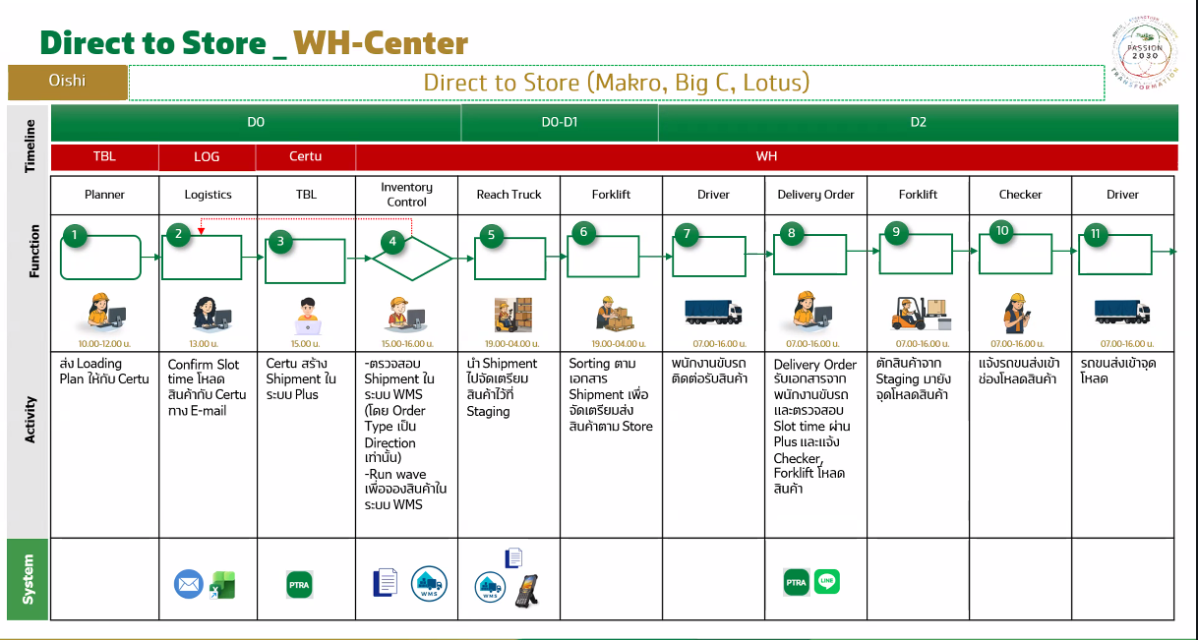

Slide 32
Glossary of Logistics Terms
No. | Definition | Description
1. | CIO - Cross Dock Inbound Order | เอกสารรับสินค้า Cross Dock
2. | COO - Cross Dock Outbound Order | เอกสารจ่ายสินค้า Cross Dock
3. | CTO - Cross Dock Transfer Order | เอกสารโอนสินค้า Cross Dock

Slide 33
Cross Docking scenario case
No. | Flow | Estimated timeline
1. | Phasing ในการขึ้น Cross Docking (TBL / HAVI / SSC) Operation Process ในการทำ Cross Dock มีกี่แบบยังไงบ้าง Sorting ที่ไหน ต้นทาง / Hub / Customer drop งาน Cross Dock ไม่ Control stock มีเบิกสินค้า Stock Item เพิ่มเติม
2. | 1 Shipment มีการเบิกแต่สินค้า Cross Dock Matching 1 CIO to n COO n CIO to n COO Stock ไม่มี Stock เก็บจาก CIO ไม่เบิก Stock item ไปให้ COO CIO และ COO ไม่ทำงานในวันเดียวกัน (สินค้าค้างที่ Hub แต่ไม่เอาเข้า Stock รอ COO มาเบิก อาจจะคนละวันกับ CIO ที่รับ) | Phase 1 - DEV & SIT: 12.2025 - 02.2026 - UAT: Early of 03.2026 - Go live: Mid of 03.2026 *** Align with CERTU timeline ?
2.1. | สินค้าเสียหายบริหารจัดการอย่างไร เจอสินค้าแตกเสียหายที่ Hub เจอสินค้าแตกเสียหายที่ Customer
2.2. | สินค้าไม่ตรงกัน Qty ของ CIO & COO ไม่ตรงกัน >>> Work around Process ? Item Code CIO & COO ไม่ตรงกัน >>> Work around Process ?
2.3. | กรณียกเลิก Order จัดการอย่างไร (Full / Partial Order) ยกเลิก Order จากขาย ยกเลิกไม่ทำ Cross Docking
2.4. | ตรวจสอบ Order ค้างส่งของ CD ยังไง (CDIO >> CDOO ? ดู User journey การทำงานทีม CS)

Slide 34
Cross Docking scenario case
No. | Flow | Estimated timeline
3. | 1 Shipment มีการเบิกสินค้า Cross Dock + สินค้า Stock Item Stock เบิกจาก Stock item *** ต้องมี Item master บน WMS เบิกสินค้าจาก CIO | Phase 2 ?
4. | งาน Cross Dock จะเหลือ Stock แล้วเก็บเข้าคลัง WMS หรือไม่ | Phase 2 ?
5. | มีการทำงาน Cross Dock แบบ Multi Hub หรือไม่ เช่น SSC Prathum → Hub 1 Hub 1 → Hub 2 Hub 2 → Agent *** Hub 2 จะมีการเก็บ / เบิก Stock item มั้ย | Phase 3 ?

Slide 35
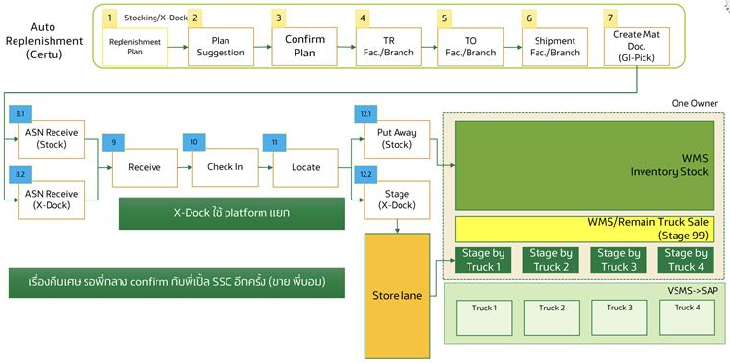
Cross Docking Operation use case

Slide 36
Mock up Screen
Packing - Cross Dock Outbound Order (1 of 2)
1
2
3
4
Select > Packing
Select > COO ID
Select > Item
Click > Gen Container

Slide 37
Mock up Screen
Packing – Cross Dock Outbound Order (2 of 2)
5
6
7
8
Select > Another Item
Select > Gen Container
Click > Confirm
Status = Loading

Slide 38
System features
No. | Feature Category | Feature Description | Remark
1 | Authentication | User Login Required | Authentication by TechServ
2 | Authentication | Role-Based Access | Access Menu and Hub by authorization
3 | Integration | API Support
4 | Integration | Kafka
5 | Operation | Manual Process | Import CIO and COO manual
6 | Operation | Auto Job Scheduler | Job auto matching
7 | Platform Web | หน้าจอ Monitor เรียกดูเอกสาร CIO, COO และหน้าการจัดการเกลี่ย Order etc.
8 | Platform Mobile | หน้าจอการทำงานผ่าน Mobile Device Receiving, Packing, Loading and Cancelling

Slide 39
Phase Implementation
Scope for Cross Docking System
No. | Detail | Phase
1 | Process Cancel CIO and COO | Phase #1
2 | Process Partial Receipt and Pack | Phase #1
3 | Process Gen ASN from Temp Area to Warehouse (WMS) | N/A
4 | Process CTO (Cross Dock Transfer Order) | N/A
5 | Process การ Tracking Code Date (กรณี Pack สินค้าจ่ายไปแต่ละลูกค้า) | N/A
6 | Process Cancel Additional | N/A

Slide 40
Appendix

Slide 41
Concern
Out of Scope for Cross Docking System
No. | Detail
1 | Order Cross Dock มาจาก Certu เสมอ
2 | Order ต้องเป็น Cross Dock ทั้งใบ
3 | Order เข้า 100 item จะต้องตัดออก 100 item เสมอ
4 | ไม่เชื่อมต่อกับระบบ Transport ของ Thaibev

Slide 42
System flow
Sale System
LOC System
CERTU System
TMS / Plus Transport
WMS System
Cross Docking System
Dock Management
Normal Outbound Order
Cross Dock Inbound Order (CIO)
Cross Dock Outbound Order (COO)
Create SO
Manager Order & Create TR
Suggest Location
+ Order Type
Confirm TR
Create T/O
(Transport Order)
TO Info
Created Shipment Plan
ด้วย Order Type
Cross Dock Inbound
Cross Dock Outbound
Normal
Create Shipment
ด้วย Order Type
Cross Dock
Normal
Shipment
Created
Shipment Plan
Cross Dock Inbound Order (CIO)
Tally Sheet
Check In and Assign dock door
Auto
Matching COO & CIO
Sorting
Cross Dock Outbound Order (COO)
Packing List
Put to Staging
https://miro.com/app/board/uXjVJ9h9F5M=/?moveToWidget=3458764644635496543&cot=14
Stamp Actual Ship Date Time
Confirm Load

Slide 43
CERTU
PLUS Transport
Cross Dock
Shipment
Shipment
CIO
Shipment
COO
Auto 10:15 น. >> CIO#1
COO#1 [CIO#1] >> 10:00 น.
COO#2 [CIO#1] >> 10:30 น.

Slide 44
Shipment | Vehicle | Order Type | ต้นทาง | ปลายทาง | Item | Qty | System | CD Document
SH1 | 1 | CD | Bangna | Hub 1 | Item 1 | 1,000 | WMS (Issue Stock)
SH1 | 1 | Normal | Bangna | Hub 1 | Item 1 | 500 | WMS (Issue Stock)
SH2 | 2 | CD | Khonkaen | Hub 2 | Item 1 | 300 | WMS (Issue Stock)
SH3 | 3 | CD | Hub 1 | Hub 2 | Item 1 | 1,000
SH4 | 4 | CD | Hub 2 | Agent 1 | Item 1 | 300
 |  | CD | Hub 2 | Agent 1 | Item 1 | 1,000
Cross Docking – System flow
Khonkaen WH
2
1
CIO#1
COO#1
CTO#3 ????
CIO#2
Cross Dock location
3
Bangna WH
(DC) HUB 1
(DC) HUB 2
CERTU Shipment#1 = Sub Shipment#1
Bangna -> Hub SamutPrakan
CERTU POD#1
Agent 1
COO#2
4
CERTU Shipment#2 = Sub Shipment#2
Hub SamutPrakan -> Agent1
CERTU POD#2
Shipment | Vehicle | Order Type | ต้นทาง | ปลายทาง | CD Document | Ref CIO
SH1 | 1 | CD Inbound | Bangna | Hub 1 | CIO#1
SH2 | 2 | CD Inbound | Khonkaen | Hub 2 | CIO#2
SH3 | 3 | CD Transfer | Hub 1 | Hub 2 | COO#1 CTO#3 ???? | CIO#1
SH4 | 4 | CD Outbound | Hub 2 | Agent 1 | COO#2 | CIO#2 CTO#3 ????

Slide 45
Cross Docking – System flow
Khonkaen WH
2
1
CIO#1
COO#1
CIO#3
CIO#2
Cross Dock location
3
Bangna WH
(DC) HUB 1
(DC) HUB 2
Agent 1
CERTU Shipment#1 = Sub Shipment#1
Bangna -> Hub SamutPrakan
CERTU POD#1
COO#2
4
CERTU Shipment#2 = Sub Shipment#2
Hub SamutPrakan -> Agent1
CERTU POD#2
Agent 2
COO#3
5
CERTU Shipment#3 = Sub Shipment#3
Hub SamutPrakan -> Agent2
CERTU POD#3
Agent 3
COO#4
6
CERTU Shipment#4 = Sub Shipment#4
Hub SamutPrakan -> Agent3
CERTU POD#4

Slide 46
Scenarios
Scenario 1: One-to-Many Relationship
เอกสารรับสินค้า CIO 1 ใบ เชื่อมโยงกับเอกสารจ่ายสินค้า COO 1 ใบ
การรับและจ่ายสินค้าจะเกิดขึ้นแบบจับคู่ตรงกัน (One CIO ↔ One COO)
ใช้ในกรณีที่สินค้าใน CIO ถูกจัดส่งต่อไปยังปลายทางเดียวกัน
Scenario 2: Many-to-Many Relationship
เอกสารรับสินค้า CIO 1 ใบ เชื่อมโยงกับเอกสารจ่ายสินค้า COO มากกว่า 1 ใบ
การรับสินค้าครั้งเดียวสามารถกระจายออกไปยังหลายเอกสารจ่ายสินค้า (One CIO ↔ Multiple COO)
ใช้ในกรณีที่สินค้าขาเข้าเดียวกันต้องถูกแยกจัดส่งไปยังหลายปลายทาง

Slide 47
Assumption
Scenario 1: One-to-Many Relationship
CIO ID | WAREHOUSE | ITEM | QUANTITY | DELIVERY DATE | VEHICE LICENSE
CIO_0001 | HUB_CHONBURI | OISHI | 10 | 17.10.2025 | กธ9999
COO ID | WAREHOUSE | CIO ID | ITEM | QUANTITY | DELIVERY DATE | VEHICE LICENSE
COO_0001 | HUB_CHONBURI | CIO_0001 | OISHI | 5 | 17.10.2025 | กธ1111
COO_0002 | HUB_CHONBURI | CIO_0001 | OISHI | 5 | 17.10.2025 | กธ2222
Scenario 2: Many-to-Many Relationship
CIO ID | WAREHOUSE | ITEM | QUANTITY | DELIVERY DATE | VEHICE LICENSE
CIO_0001 | HUB_CHONBURI | SPIRIT | 10 | 17.10.2025 | กธ9999
CIO_0002 | HUB_CHONBURI | BEER | 20 | 17.10.2025 | กธ9998
COO ID | WAREHOUSE | CIO ID | ITEM | QUANTITY | DELIVERY DATE | VEHICE LICENSE
COO_0001 | HUB_CHONBURI | CIO_0001 | SPIRIT | 7 | 17.10.2025 | กธ1111
COO_0001 | HUB_CHONBURI | CIO_0002 | BEER | 12 | 17.10.2025 | กธ1111
COO ID | WAREHOUSE | CIO ID | ITEM | QUANTITY | DELIVERY DATE | VEHICE LICENSE
COO_0002 | HUB_CHONBURI | CIO_0001 | SPIRIT | 3 | 17.10.2025 | กธ2222
COO_0002 | HUB_CHONBURI | CIO_0002 | BEER | 8 | 17.10.2025 | กธ2222

Slide 48
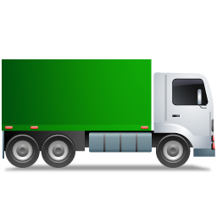

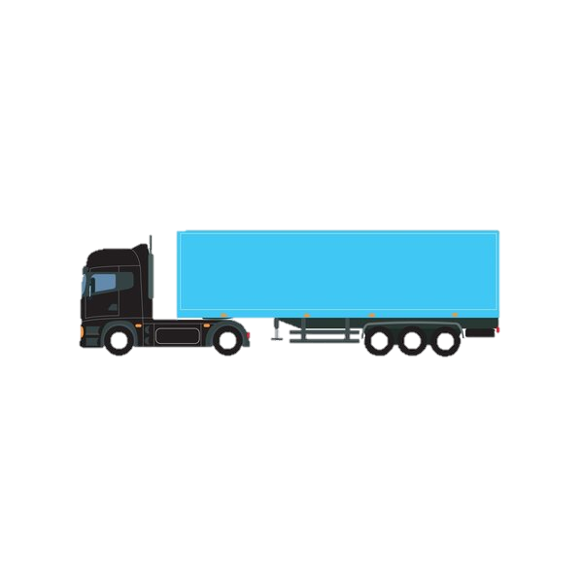
Cross Docking Flow
Agent 1
Doc No: COO-01 Item: A
Qty : 50
WMS
Doc No: CIO-01 Item: A
Qty : 100
Agent 2
Doc No: COO-02 Item: A
Qty : 50

Slide 49
Cross Docking Flow
Bangna WH
Shipment#1
Agent 1, Agent 2
Bangna WH
(DC) HUB SamutPrakarn
COO#1
Agent 1
CIO#1
COO#2
Agent 2

Slide 50
Cross Docking Flow - Location master
FTD Data Center
Cross Dock
10,000 Locations
10,000 Locations
500 Locations
Location Code
Location Name
Warehouse ?
Location Code
Location Name
Warehouse ?
Select HUB
Check Location
CIO
COO
Assign Dock
Receiving Dock
Shipping Dock
User Authentication
& Access Location

Slide 51
System Flow
End to End Cross Docking
Sale System
LOC System
CERTU System
TMS / Plus Transport
WMS System
Cross Docking System
Dock Management
Normal Outbound Order
Cross Dock Inbound Order (CIO)
Cross Dock Outbound Order (COO)
Create SO
Manager Order & Create TR
Get TR Info
Create Shipment + Order Type (WH to Customer)
Shipment
Confirm TR
Suggest Location + Order Type
Create Transport Order (TO) All Order Type
Cross Dock Inbound Order (CIO)
Tally Sheet
Check In and Assign dock door
Auto
Matching COO & CIO
Sorting
Cross Dock Outbound Order (COO)
Packing List
Put to Staging
https://miro.com/app/board/uXjVJ9h9F5M=/?moveToWidget=3458764644635496543&cot=14
Stamp Actual Ship Date Time
Confirm Load

Slide 52
User Journey
Customer
Customer Service/Planner
Operation
Warehouse Operation
Outbound
Inbound
Request Order
Manage Order
Create Shipment
(Warehouse to Customer)
Matching Shipment & ASN
Replenishment
Create Shipment
(Factory to Warehouse)
Pre-Receiving ASN

Slide 53
Cross Docking Features
Receiving ASN & Picking Shipment by Warehouse
Create Interface file / SIAM Temp Table
Shipment
ASN
Pre-Receiving
Scan ASN
Confirm staging no.
Matching Shipment & ASN Partial Matching/Full Matching
Manual
Auto Data Relation Shipment & ASN
Send Shipment to WMS (Stock Item) กรณีที่สินค้า Cross Dock ไม่เพียงพอ
Send ASN to WMS (Stock Item) กรณีที่สินค้า Cross Dock มียอดคงเหลือ
Picking
Confirm Picking from staging
Scan Shipment
Specify item, qty, etc.
Confirm load no. (Confirm Shipment to truck.)
Confirm Actual ship date time
TMS
Cross Docking
Cancel/Edit (Matching Shipment & ASN)
แก้ไขข้อมูล Shipment & ASN ไม่ได้
ถอยสถานะ Cross Docking
ไม่มี Interface ยกเลิก
ยกเลิกหน้าระบบ Cross Docking
ยกเลิกหน้าระบบ TMS
Document
Document ASN
Print ASN Barcode
Document Shipment (Matching ASN)

Slide 54
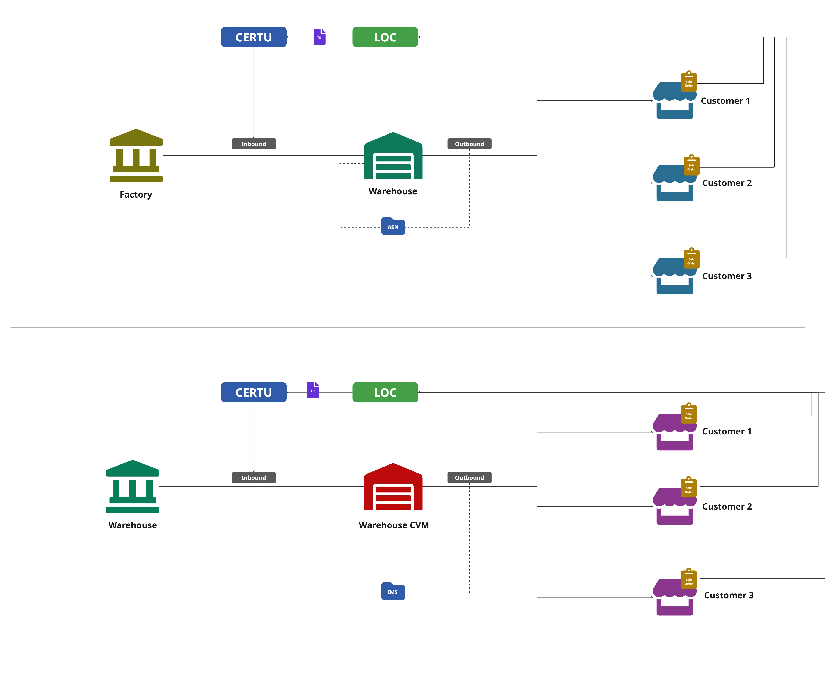
Business Flow
Factory to Warehouse
Warehouse to Warehouse CVM

Slide 55
Cross Docking – System flow
Bangna WH
Shipment#1 (Issue stock from WMS Bangna WH)
Agent 1, Agent 2
Sub Shipment#1 (Type = Cross Dock Inbound)
Sub Shipment#2 (Type = Cross Dock Outbound)
Sub Shipment#3 (Type = Cross Dock Outbound)
--------------------------------------------------------
Issue Date = การตัดจ่ายสินค้าจาก WMS ของคลังบางนา
POD Date = วันที่มากที่สุดที่ลูกค้าได้รับสินค้าสำเร็จ
1
Cross Dock location
Bangna WH
(DC) HUB SamutPrakarn
CERTU Shipment#1 = Sub Shipment#1
Bangna -> Hub SamutPrakan
CERTU POD#1
Agent 1
2
CERTU Shipment#2 = Sub Shipment#2
Hub SamutPrakan -> Agent1
CERTU POD#2
Agent 2
3
CERTU Shipment#3 = Sub Shipment#3
Hub SamutPrakan -> Agent2
CERTU POD#3

Slide 56
Scenario Flow Cross Dock
No. | Flow | Ways of work
1 | สินค้า Cross Dock ที่มีการเบิกพอดีกับยอดที่รับ
2 | สินค้า Cross Dock เหลือ Gen ASN ส่งไปให้ WMS เพื่อทำรับเป็น Stock Item | WMS: หากยังไม่มี Flow นี้สามารถ Create ASN Manual เพื่อรับสินค้าเข้า WMS เป็น Stock Item Cross Docking: เพิ่มฟังก์ชัน Manual Closed ASN
3 | สินค้า Cross Dock มีไม่เพียงพอ Gen Shipment ไปเบิกที่ WMS เพิ่มเติม | WMS: Create Shipment ไปเบิกสินค้าเพิ่มเติม Cross Docking: เพิ่มฟังก์ชัน Short Pick
4 | Shipment Cross Dock มีสินค้าและ Matching พอแต่มีสินค้า Stock Item ที่เหลืออยู่ใน WMS
5 | สินค้า Cross Dock Damage มี Process การทำงานอย่างไร | WMS: Create ASN / Shipment Manual WMS: หยิบสินค้าสลับใน WMS และไป Change Status ที่ WMS

